Slide 1
Archeologie středověké a novověké sakrální architektury
4. Správní vývoj farní organizace v Čechách a na Moravě.

Slide 2
Říše – 800: Karel Veliký obnovil římské císařství (do 1157: Romanum Imperium)
– 936: Ota I. Veliký korunován německým králem; 962: císařem Svaté říše římské (Sacrum Imperium Romanum)
– soupeření světské a církevní moci: panovníci korunováni papežem, církevní hodnostáři panovníkem
Boj o investituru – z lat. Investicio – oblékat roucho: uvedení do funkce (posilování papežské moci)
– 1073: Řehoř VII.: zvolen papežem
– 1075: vydal teze Dictus papae, které papeži umožňovaly dosazování biskupů a odvolání císaře
a zakazovaly přijmout církevní úřad od laika
římsko-německý král Jindřich IV. přesto jmenoval svého kaplana arcibiskupem milánským,
za což byl papežem exkomunikován a dán do klatby (vyloučen z církve)
římsko-německý král ho na oplátku sesadil
– 1077: císař se kvůli zradě knížat papeže odprosil (putoval za papežem ze Špýru na hrad Canossa)
– 1080: němečtí biskupové sesadili Řehoře VII. a zvolili „vzdoropapeže“ Klimenta III.
– 1084: poté, co se Jindřich IV. zmocnil Říma, jej papež Kliment III. korunoval císařem
– 1122: Jindřich V. (syn J. IV.) uzavřel s papežem Kalixtem II ve Wormsu konkordát (dohodu) s tím, že
papež vybíral církevní hodnostáře, kteří skládali lenní přísahu císaři (kompromis)

Slide 3
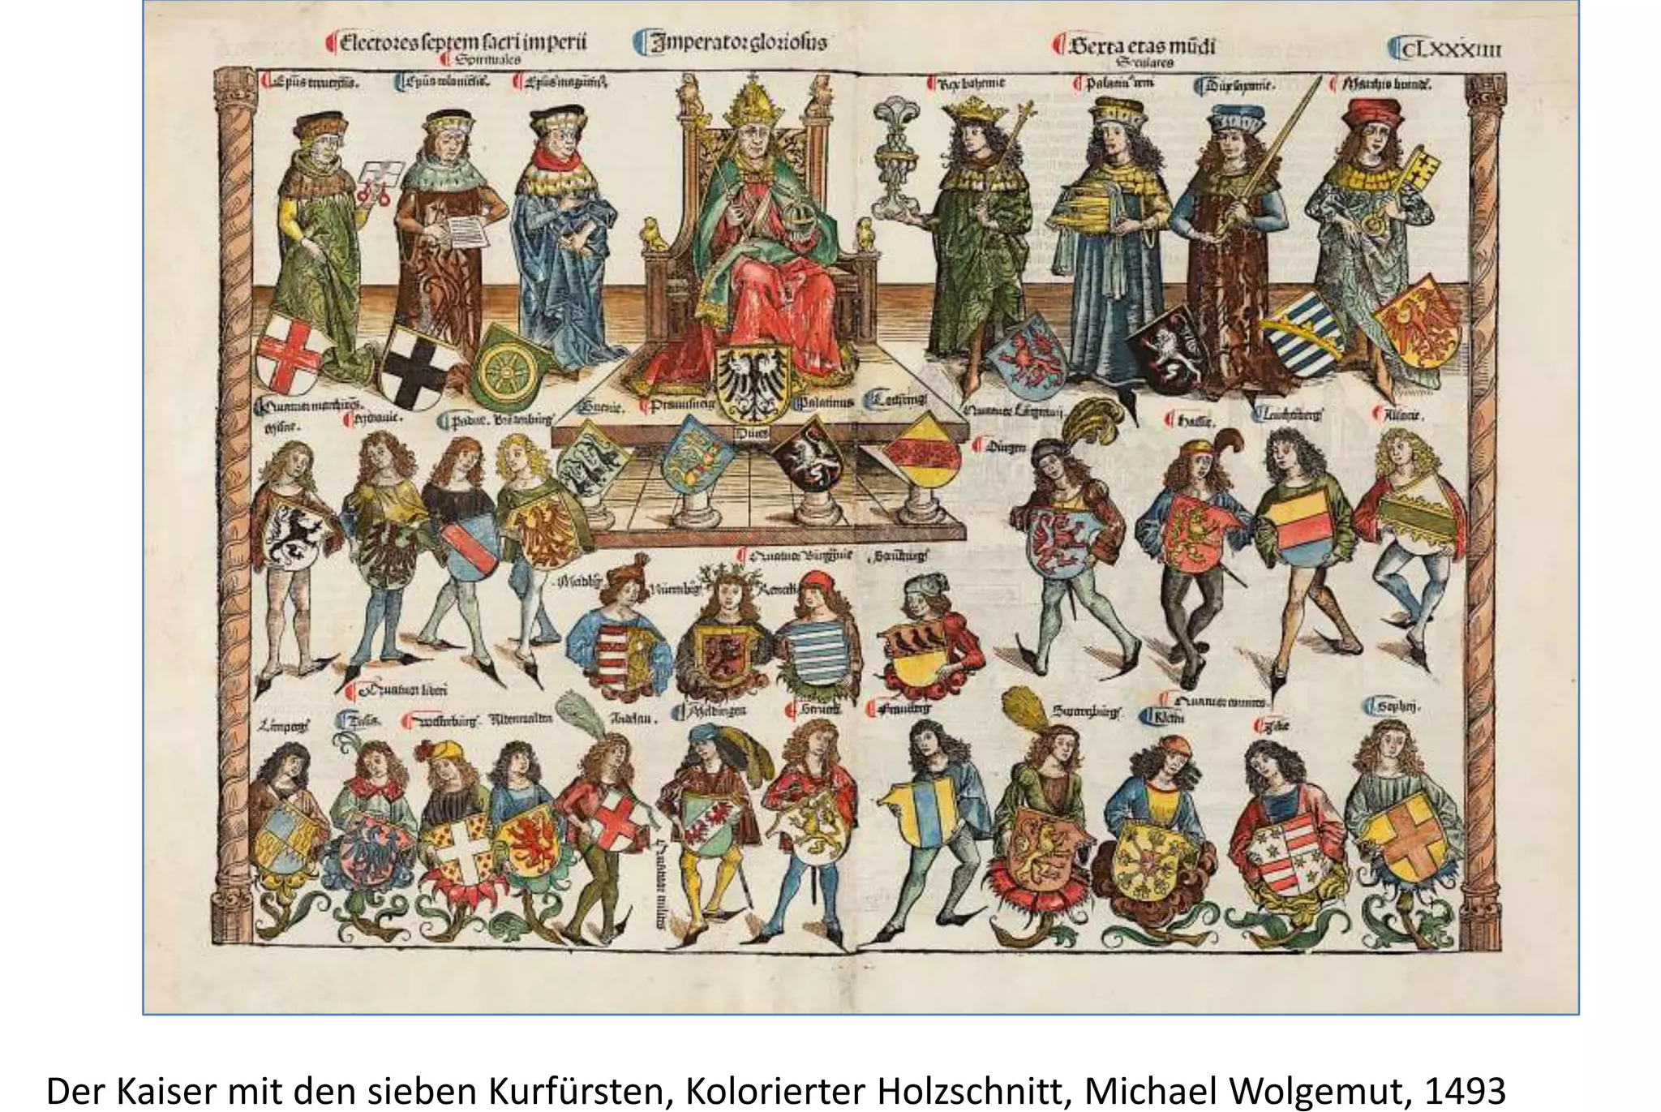
Sedm říšských kurfiřtů (volitelé)
duchovní: arcibiskup mohučský, kolínský a trevírský
světští: český král( číšník), rýnský falckrabě (stolník), saský vévoda (maršálek), braniborský markrabě (komorník)

Slide 4
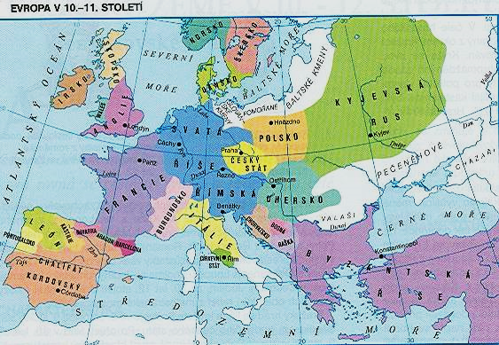
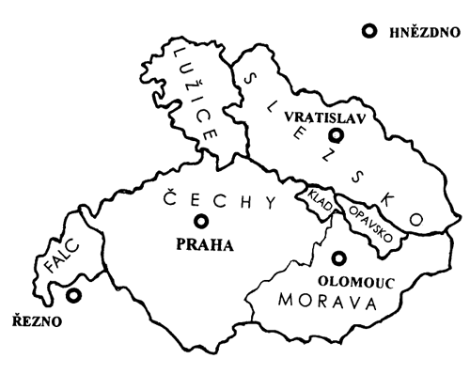
Arcibiskupství

Slide 5
Vznik a vývoj církevní organizace
Čechy: 973 – založeno pražské biskupství: spadalo pod arcibiskupství v Mohuči (dříve Řezno)
– před tím nelze hovořit o církevní organizaci
– první pražský biskup: Dětmar (výchova kněží, svěcení kostelů), druhý: Slavníkovec Vojtěch
– do úřadu církevní hodnostáře uváděl kníže
1045, 1048 (falza z 13. stol.) – Břetislav I. daroval biskupství statky kolem Rajhradu
1046 (falzum z 12. stol.) – kapitula ve Staré Boleslavi dostala majetky na Hodonínsku a Břeclavsku
Velkofarní organizace – hradské kostely: na centrálních hradištích s velkou územní působností
– 10. a 11. stol.: fundátoři – panovník a šlechta zajišťovali založení materiálně
– ustanovovali kněze: arcipryšt (arcipresbyter) – tj. arcikněz závislý na knížeti
– do pol. 12. stol.: postupné vyčleňování církve ze světské moci za episkopátu Daniela I.
u kostelů vznikají kapituly: společenství kněží jmenovaných biskupem, kteří se společně modlí (u sv. Víta)
– od pol. 12. stol. : Arcijáhenství – nezávislé na světské moci: postupně za biskupa Daniela I.
– nenavazovaly na hradskou soustavu, mezičlánek mezi farnostmi a diecézí
– arcijáhn (arcidiakoni): jmenování biskupem ze členů kapituly
starost o nižší klérus
spojení mezi biskupy a farními kostely

Slide 6
Morava: Olomouc – po zániku VM se světské i církevní nobility stáhly do bezpečí
– VM nálezy: Křížkovského ul. – v jámě sekerovitá hřivna, keramika z pol. 10. stol.
– kamenná destička s rytinou muže s křížem (kněz, z oltáře ?)
Třída 1. máje – velmožský dvorec: množství artefaktů
Předhradí – od katedrály sv. Václava po Muzeum umění:
úlomky tašek (krytina VM stavby z 9. stol.), malty, vitráží, stylus
976 – v pramenech uvedeni dva moravští biskupové (účastni na synodě v Mohuči)
1063 – vznik (obnoveného) biskupství v Olomouci jako soukromé fundace Vratislava II. (1061-1092)
1146 – Jindřich Zdík: získal od knížete imunitu pro statky olomouckého biskupství: centralizace správy
– reformy: propojení úřadu arcijánů správních hradů s úřady kanovníků při biskupské kapitule
všechny hradské (tzv. velkofarní) kostely podřízeny novému biskupskému chrámu sv. Václava
na olomoucký hrad bylo přeneseno sídlo biskupství od kostela sv. Petra na Předhradí
– majetek kapituly: proboštství, kanovnické prebendy, kostel sv. Václava, vlastní majetek biskupa
výčet biskupských držav uvádí tzv. Zdíkova listina (1141)

Slide 7
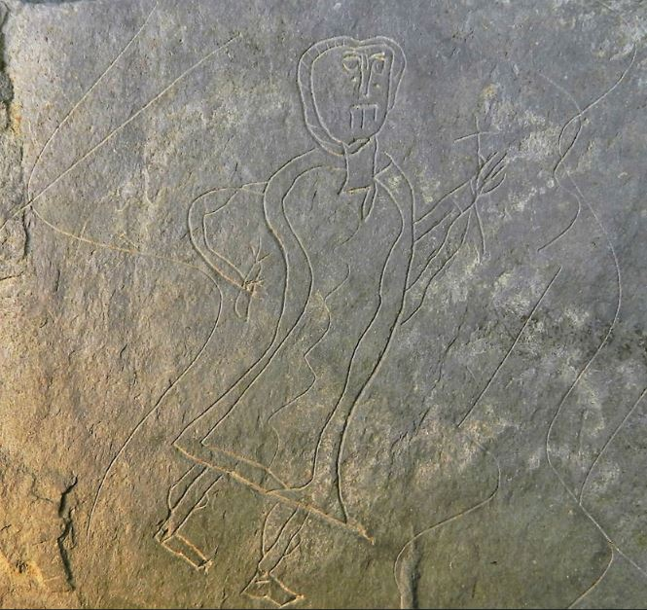
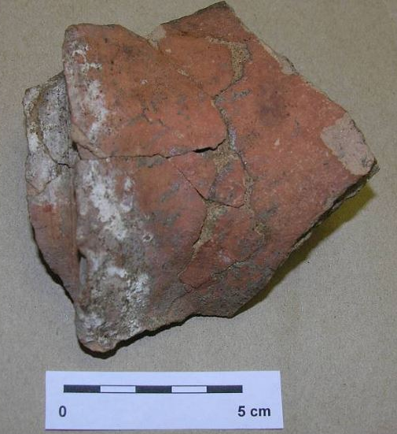
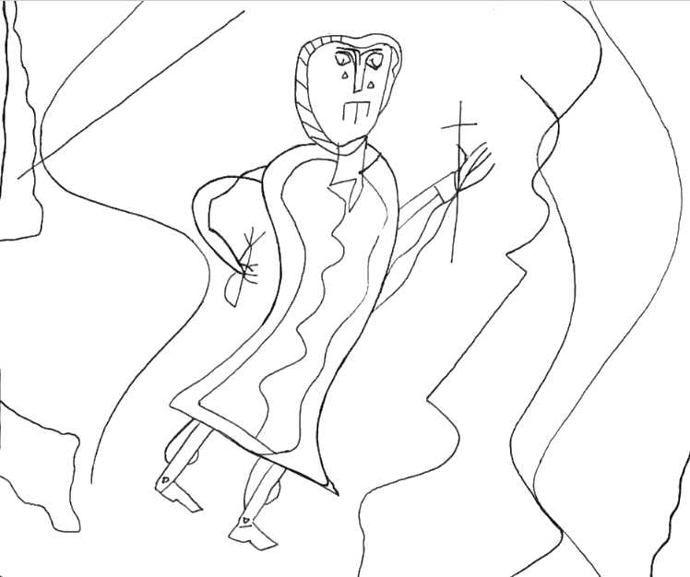
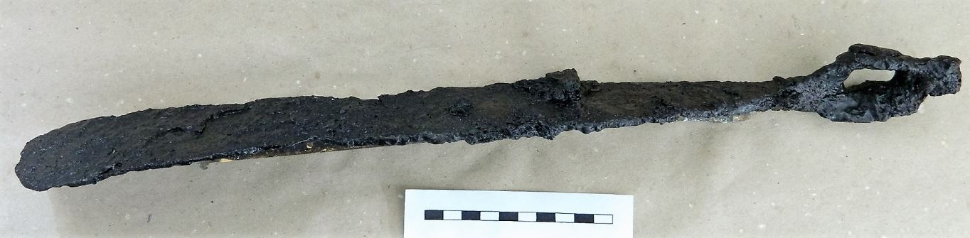
Olomouc – Křížkovského ul.:
– zlomek střešní krytiny (velkomoravské)
– žel. sekerovitá hřivna
– – kamenná destička s rytinou kněze (z oltáře?)

Slide 8
13. stol. – dotváření farní sítě: budování sítě kostelů v nově kolonizovaných oblastech
nárůst obyvatel a potřeba duchovní péče
– 1212: Zlatá bula sicilská – dědičné království: Přemysl Otakat I. získal od Fridricha II. za pomoc
v bojích mezi Štaufy a Welfy
– investitura biskupů: svěcení v Mohuči, do úřadu uvedeni ř. králem (císařem)
– konec 13. stol.: děkanáty – spojovací články mezi farnostmi a biskupstvím
– děkan: představený kléru daného obvodu
kázeň, duchovní správa, schůze, vizitace a vybírání biskupského desátku
– 14. stol.: ustáleny hranice
Církevní správa českých zemí – biskupství
– arcijáhenství
– děkanáty
– fary

Slide 9
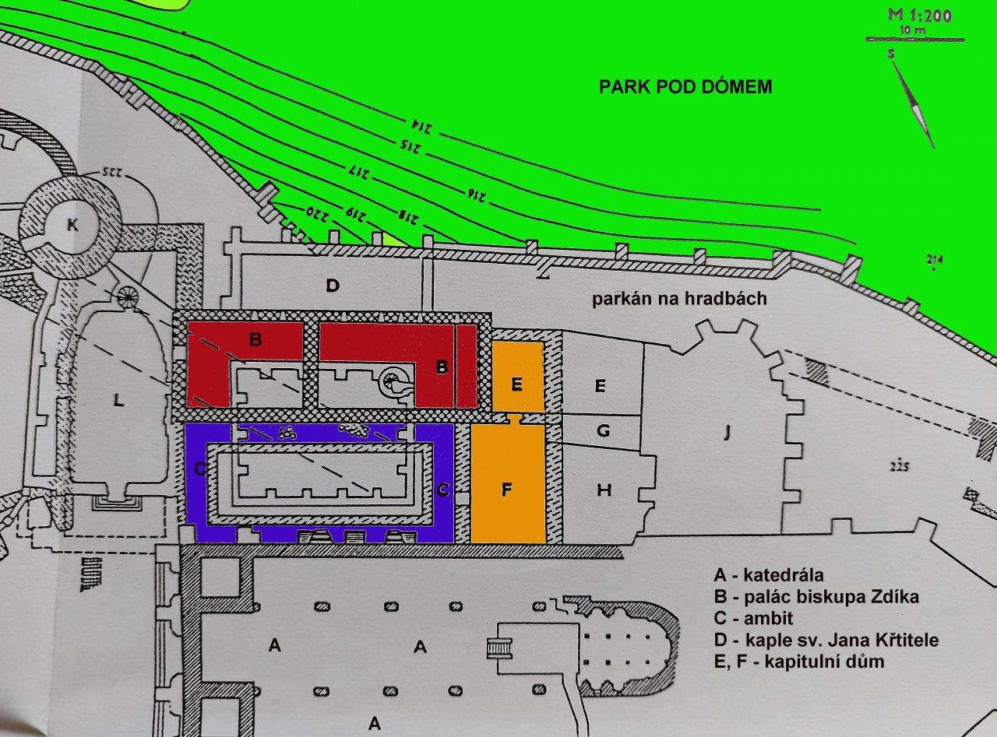
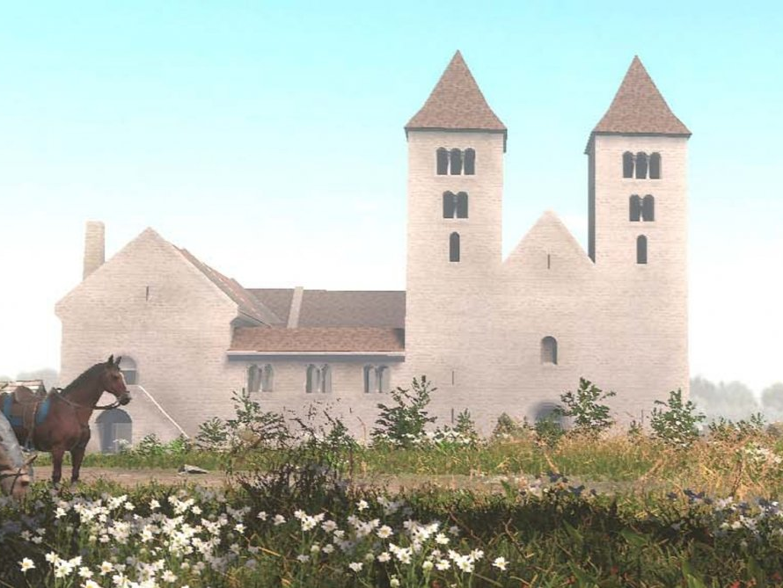
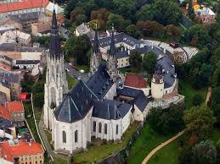
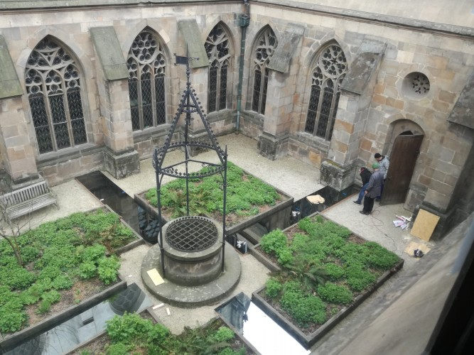

Slide 10
1) Období emancipačního boje: 10. – poč. 13. stol.:
– Středověká farní síť : vývoj navázal na tzv. velko-farní systém, v němž základní církevní správu zajišťovaly
kostely na zeměpanských hradech (povolení pro Vysokou u KH)
10. a 11. stol.: platila tzv. zakladatelská práva fundátorů (vlastníků):
12. stol.: osamostatněním nehradských (venkovských) kostelů vzniká farní organizace
1222: Velké privilegium české církve: vlastník se změnil na patrona s omezenými právy
a) panovník – fiskální politika (lat. fiscus, původně košík, později státní pokladna): daně a poplatky
– regál: nárok na důchod z uprázdněného beneficia (+ spolia: na majetek zemřelého duchovního)
– Hradské kostely – tzv. vlastnické kostely: stavebník disponoval majetkem kostela a ustanovoval kněze
– do konce 10. stol.: pouze ve správních centrech provincií (hradiště)
– tzv. farní přímus: povinnost věřících vykonávat náboženské úkony ve svém kostele
– svátosti: křest, biřmování, svátost oltářní, zpověď, manželství, poslední pomazání
kněžské svěcení
b) šlechta – od konce 11. stol.: soukromé (vlastnické) kostely (konec 12. stol. oratoře bez farních práv)
c) církev – 10. a 11. stol.: kláštery, pražské nebo olomoucké biskupství,

Slide 11
Změny velkofarní oranizace:
Pol. 12. stol. – rozklad staré farní organizace a vznik nových kostelů v rámci arcidiakonátú
– některé soukromé kaple nabyly charakter veřejných svatyň (empora, patronátní pán)
– kapituly s arciknězi u velkých kostelů: 1039: St. Boleslav, 1057: Litoměřice, 1070: Vyšehrad, 1125: Mělník
Kolonizační řády – přichází většinou z Německa (Podunají, Bavorsko, Hesensko): benediktini, cisterciáci a premonstráti
– centra kultury, vzdělanosti a hospodářské činnosti: kultivace duchovní i fyzická (kolonizace krajiny)
1. vlna zakládání klášterů – 10. až pol. 12. stol: benediktínské
– kolonizace: Soběslav I. a Vladislav II., olomoucký biskup Zdík a šlechta
– 976: klášter u kostela sv. Jiří na Pražském hradě
– 993: Břevnovský klášter (arciopatství sv. Vojtěcha a sv. Markéty)
– 999: klášter sv. Jana Křtitele na Ostrově u Davle
– 1078: Hradisko u Olomouce (1151: převzali premonstráti)
– 1101: Porta coeli v Předklášteří u Třebíče (76 vsí na Znojemsku a Brněnsku)

Slide 12
Premonstrátské kláštery:
2. vlna zakládání klášterů – 12/13. stol.: premonstrátské – panovník
cisterciácké – šlechta
(13. stol.: patronátní právo panovníka)
– mužské – 1184/1187: Milevsko, 1086: Opatovice n. Labem,
1190: Louka u Znojma, 1193: Teplá, 1200/9: Zábrdovice u Brna
– ženské – 1181: Dolní Kounice u Brna, 1202: Chotěšov u Stříbra,
1211: Nová Říše u Telče, kol 1220: Doubravník u Tišnova
Cisteriácké kláštery: 13. stol.
Mužské – 1192/1193: Mašťov u Kadaně (1198: přemístěn do Oseku), 1205: Velehrad (první na Moravě)
Ženské – 1225: Oslavany u Brna

Slide 13
2) Období konsolidace: 13. – konec 14. stol.:
– posílení autority církve: vymanění z vlivu světské moci, vzrůst církevního majetku (celibát)
– středověký člověk navštěvoval bohoslužby, kázání, církevní slavnosti (poutě, procesí, svěcení svátků aj.)
– desátky: tzv. peníz sv. Petra: poplatky za náboženské úkony a obřady (fiskální politika papežské kurie)
– 2 formy majetku: fiskální politika papežské kurie
a) obročí (prebenda, lat. praebeo, poskytuji) – osobní příjem duchovního příjem z církevní služby
(poplatky za náboženskými úkony, desátky)
b) záduší (lat. bona fabricae) – výnos z nemovitého majetku na vybudování a údržbu kostela
(+ náklady na svíčky aj.)
Farní síť – 13. stol: vzrůstá počet farních kostelů: nová vlna christianizace: podpora šlechty a měšťanstva
členění: a) katedrální chrám: sídlo biskupa a kapituly, v čele kanovník
b) velkofarní kostely
c) venkovské kostely ( ecclesiae plebales) a kaple (ecclesiae filiae)

Slide 14
Robert (Angličan) – osecký převor a v letech 1201 až 1240: olomoucký biskup
– 1206: od Přemysla Otakara I získal právo svobodné volby biskupa
Bruno z Schauenburku – 1245 až 1281: olomoucký biskup, pocházel z Dolního Saska (sev. Ň)
– rádce Přemysla Otakara II.
– 1260: v Kroměříži vznikla kolegiátní kapitula u sv. Mořice
– koncentrace držav: 3 komplexy kolem Kroměříže a Olomouce, jižně Vyškova a Brna
nově: kolem Mohelnice a Svitav, Osoblahy, levý břeh Ostravice
11 souvislých oblastí, každá 1 až 2 biskupská města
(Mohelnice, Brušperk, Vyškov, Blansko, Kelč , Kroměříž, Slavičím)
– na biskupských statcích vybudoval lenní systém (lidé ze Saska; okolo 150 vesnic)
– hrady: Šaumburk, Pustiměř, Modřice, Fulštejn, Mírov, Hukvaldy (pův. šlechtické)
Dětřich z Hradce – 1281 až 1302: nástupce Bruna

Slide 15
20. léta 30. stol. – ve městech se usazují mendikantské (žebravé) řády:
– dominikáni a minoriti
Pol. 13. stol. – augustiniáni eremiti (poustevníci)
– od 1256: usazují se v Praze, Olomouci, Brně, Znojmě, Jihlavě Opavě
– spory s městským farním klérem: směli kázat jen ve svých kostelích
veřejně jen, když se nekázalo ve farním kostele
– mohli pohřbívat laiky, ale ¼ získaných poplatků měli odvádět místnímu faráři,
s jehož svolením mohli udělovat svátosti manželství, eucharistii či pomazání

Slide 16
30. dubna 1344 – Karel IV.: povýšil pražské biskupství na arcibiskupství a opíral se o avignonské papežství
vznikla samostatná církevní provincie v čele s pražským arcibiskupem
podřízena biskupství: Olomouc (1063)
Litomyšl (1344)
první arcibiskup: Arnošt z Pardubic
založeno: 35 nových klášterů
Česká církevní provincie – organizace církevních institucí nabyla pevné podoby s přesně vymezenou působností
– jmenování do úřadu (investitura) řešena kompromisem: feudál se stal patronem kostela a
biskup potvrdil návrh na
jmenování správce kostela
– 10 arcijáhenství: děkanáty a farnosti řízeny usnesením synod (shromáždění kněží)
Papežské schizma – 1378: mezi papežem a francouzským králem: boj o svrchovanost církve nad světskou mocí
– papežská kurie přesídlila do Avignonu: proti Urbanovi VI. zvolen Kliment VII.
– 1409: koncil v Pise sesadil Řehoře XII. a Benedikta XIII. a zvolil Alexandra V. (3 papeži)
– 1418: krizi vyřešil kostnický koncil

Slide 17
c) Období krize a husitské revoluce: 15. stol. – 16. stol.:
14. stol. – začaly se projevovat příznaky první vlny sekularizací
– kazatelé: Matěj z Janova: kritický pohled na kláštery: zbytečnost řádů
Ukončení fundačních aktivit – poslední 1391: kláštery ve Fulneku a Prostějově
Prohloubení hospodářských problémů řádových institucí :
– různá fundátorská břemena: obecné berně a speciální berně
– zadlužení: za Václava IV. klášterní poplatky zdrojem královských příjmů
– vyhánění řádových farářů: první útoky na kláštery ve městech i vesnicích
Smrt Václava IV. – napadány mendikantské (lat. mendicans – žebrající) konventy v centrech husitství v Praze a na Táboře
– klášter Na Slovanech zůstal zachován, protože opat přijal husitské požadavky
– klášter sv. Anny fungoval jako jakýsi sběrný klášter uprchlíků
– husitské války: církev ztratila asi 90 % statků
– husité se opírali o znění 3. artikule: proti světskému panování kněží
– 1437: porážka radikálního křídla husitů
mniši vrací do klášterů (v sv. Čechách k obnově klášterů vůbec nedošlo)

Slide 18
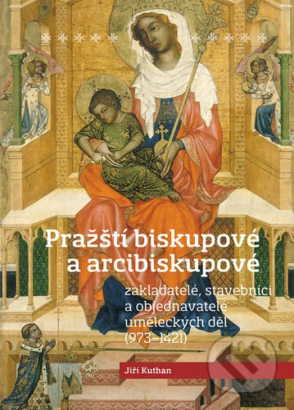
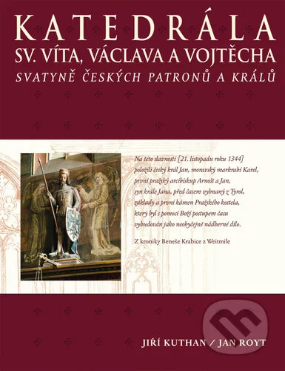
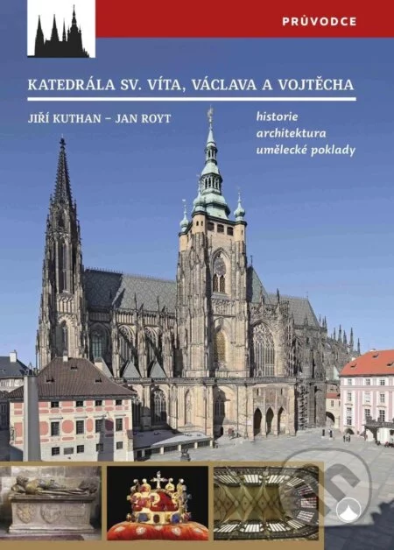

Slide 19
Biskupské hrady
Pražské (arci)biskupství – Pražský hrad: první zmínka 935
– Biskupský dvůr na Malé Straně: 2. pol. 12. stol. (první zmínka 1249, kaple 1273)
poblíž Juditina mostu, část kvádříkové hradby
– Roudnice n. Labem: 1189 Jindřich Břetislav, do 1431 v biskupských rukou
obdélná románská falc (39,1 x 15 m)
pod SZ nárožím dnešního zámku (7 věžic)
dvoulodní sál s křížovými klenbami (27 x 11,5 m)
za Jana IV. Z Dražic rozšířen o válcovou věž s kaplí

Slide 20
Durdík, Tomáš; Bolina, Pavel: Hrady pražského biskupství
(arcibiskupství), AH 1996, vol. 21 [1], 291-306.

Slide 21
Kresebná rekonstrukce předpokládané podoby roudnického zámku
v 1. po. 17. stol., Hláska XXVIII, 2017, . 2, 17–20.

